Slide 1
تطبيقات عامة
وحدة غذائي

Slide 2
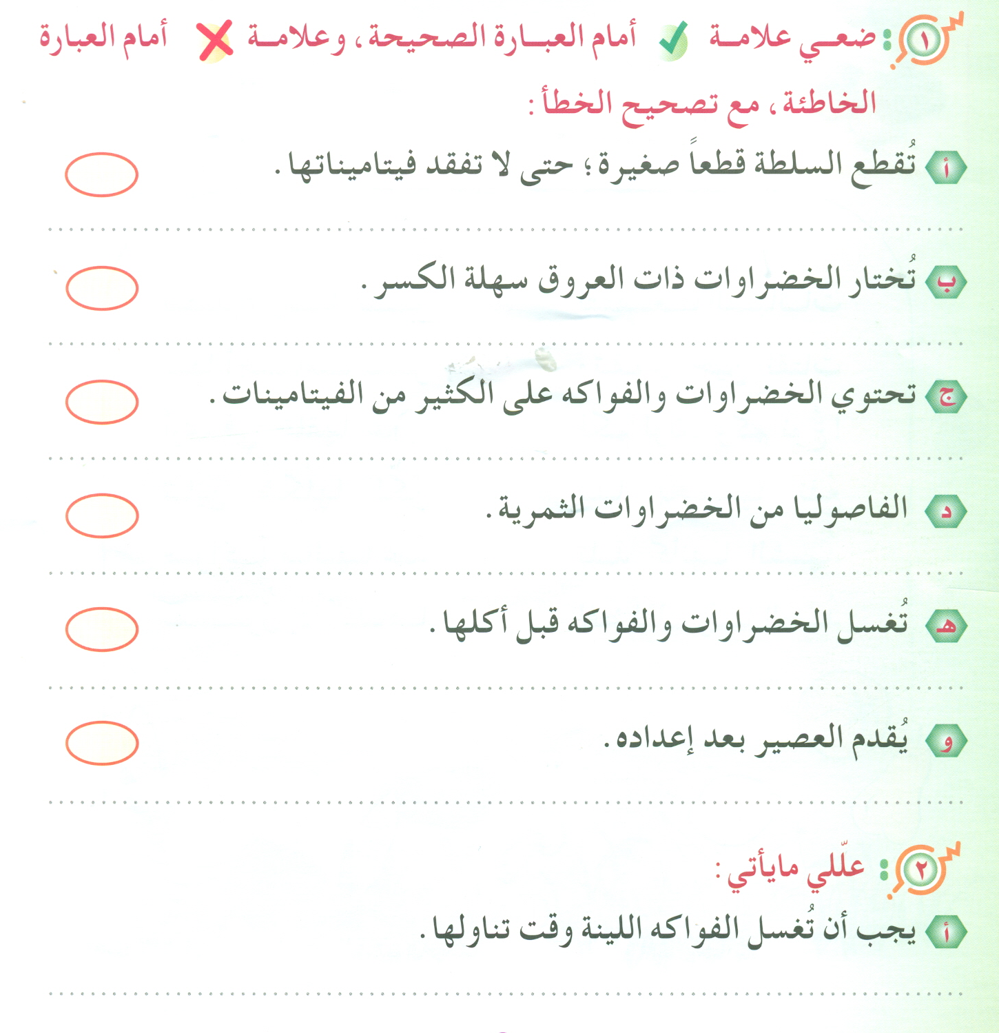
✗
تقطع السلطة قطعا كبيرة حتى لا تفقد فيتاميناتها.
✓
✓
✗
الفاصوليا من الخضراوات القرنية
✓
✓
لأنها سريعة العطب.

Slide 3
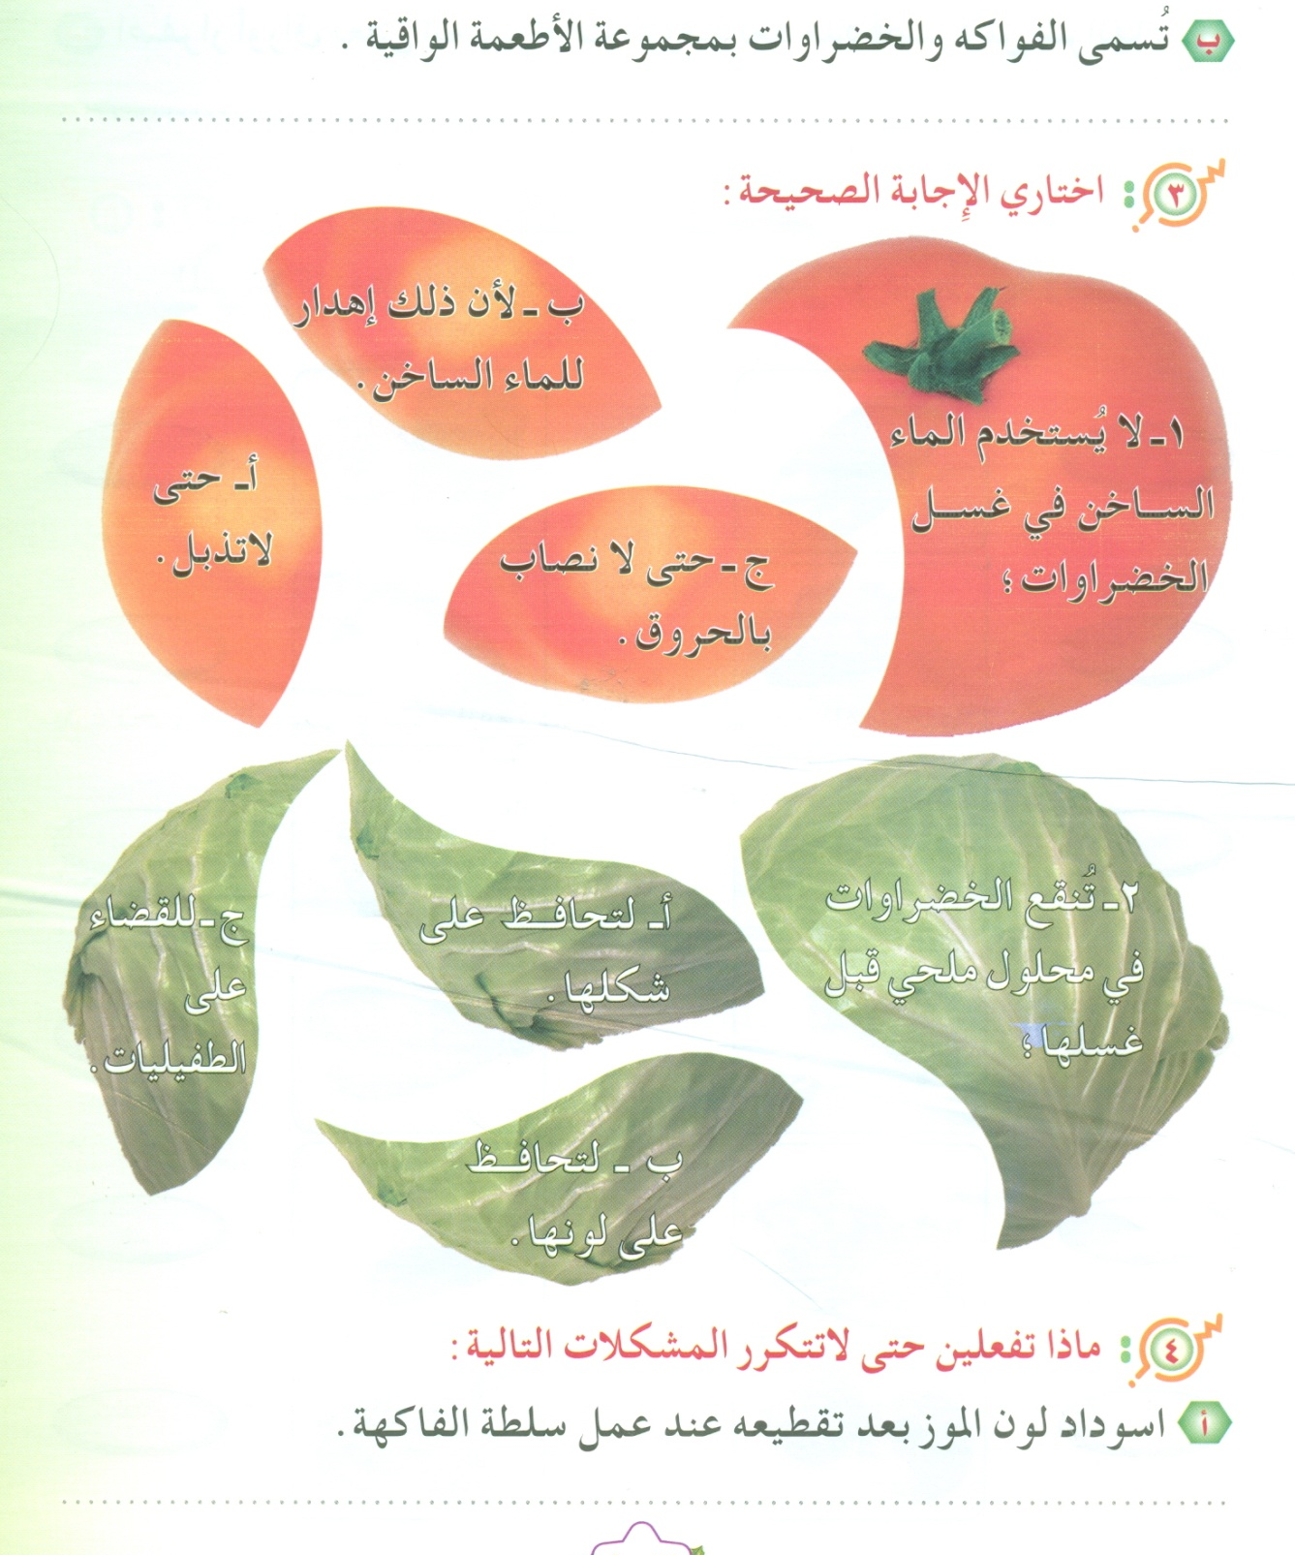
تغطيته بقليل من عصير الليمون او وضعه في ماء محلى (بالسكر)

Slide 4
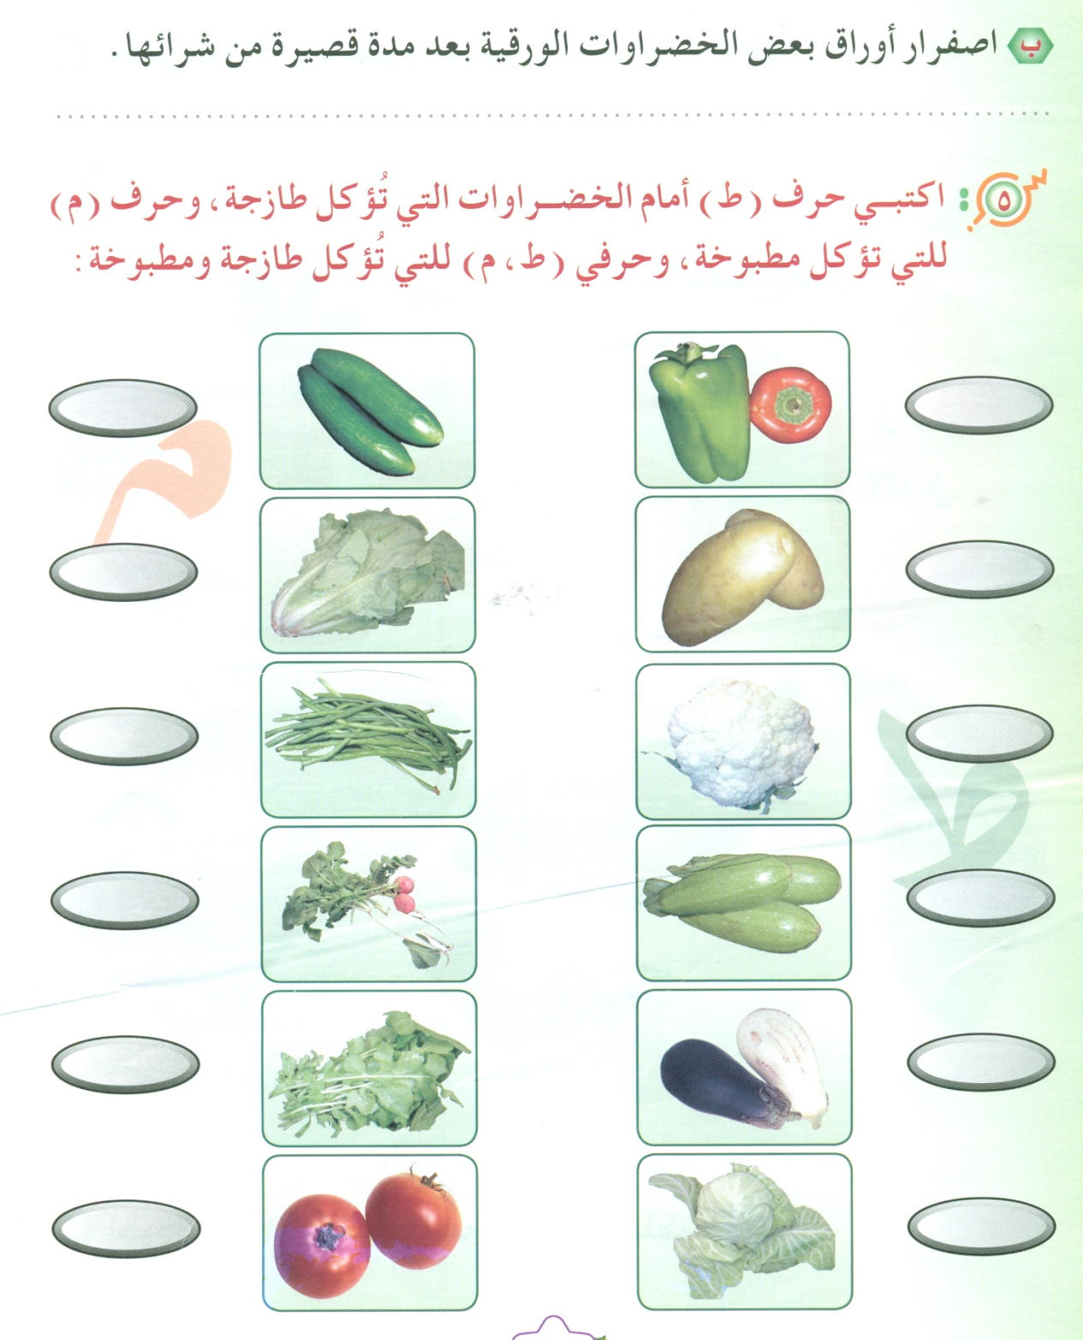
ط
ط ، م
م
م
م
م
ط ، م

Slide 5
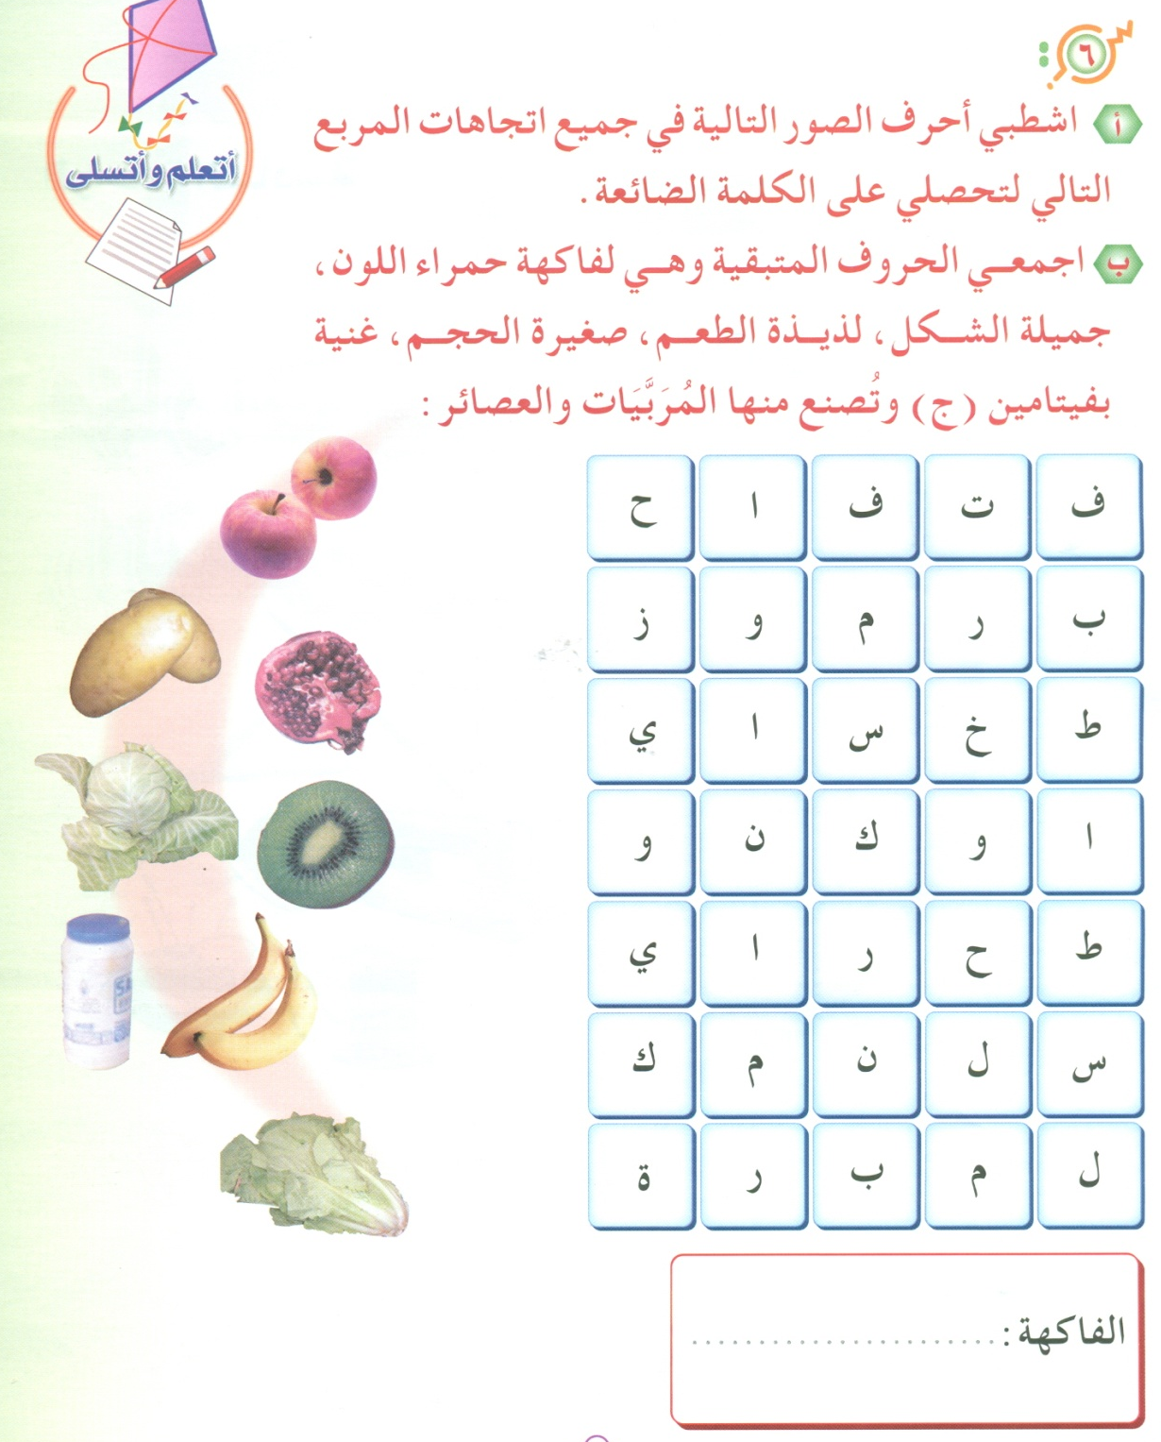
فراولة

